Slide 1
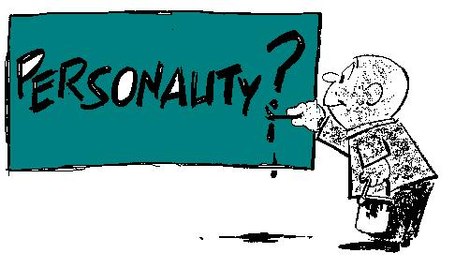
OSEBNOST

Slide 2
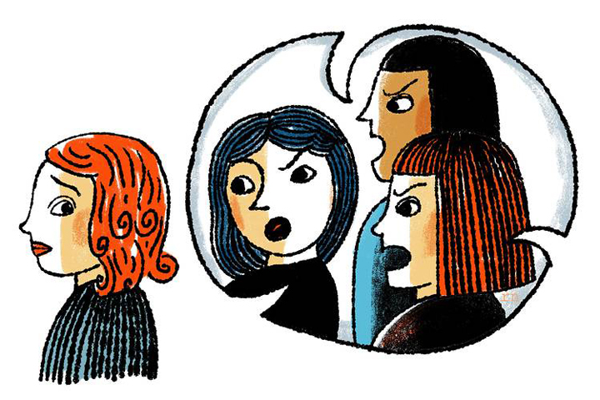
SOCIALNO ZAZNAVANJE
Opredelitev:
Socialno zaznavanje je proces zaznavanja in presojanja drugih ljudi, samih sebe, socialnih odnosov in socialnih situacij.

Slide 3
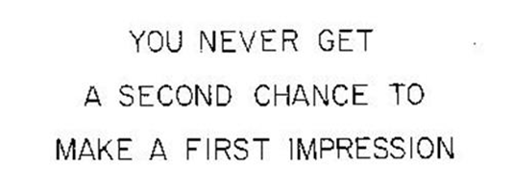
Dejavniki socialnega zaznavanja
količina in vrsta informacij o drugih
naša čustva, razpoloženja, pričakovanja, vrednote
družbene norme
... vendar pa niso vse informacije enako pomembne.

Slide 4

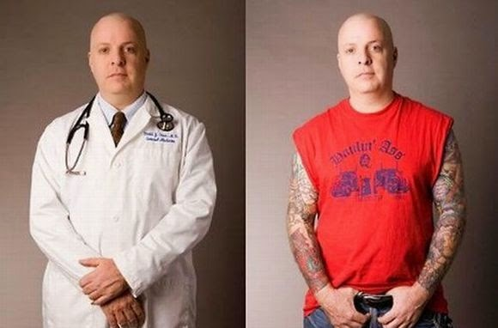
Prvi vtis
prvo srečanje ali prve informacije o osebi
ohrani se in vpliva na zaznavanje in presojanje ob ponovnih srečanjih ali novih informacijah
tudi, ko mu nove informacije nasprotujejo, prvega vtisa običajno ne spremenimo (razen veliko prepričljivih info)
pomembnost zunanjega videza (pripisovanje ostalih lastnosti)

Slide 5
Halo učinek
Opredelitev:
Na temelju poznavanja ene lastnosti ocenjujemo tudi druge lastnosti oz. osebnost v celoti.
Kdaj je najmočnejši?
kadar ‚ocenjevalec‘ malo ve o osebi
kadar presoja o moralnih lastnostih

Slide 6
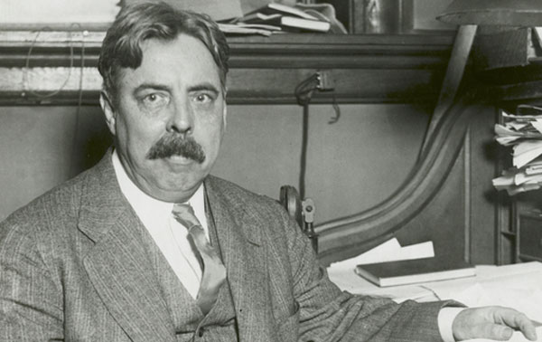
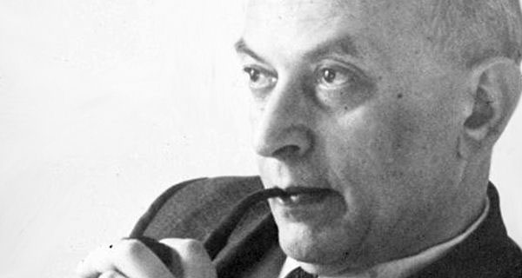
Halo učinek: raziskave
E. L. Thorndike
prijaznost, radodarnost → oseba v celoti dobra
krutost → oseba v celoti slaba
S. Asch
središčne lastnosti (npr. topla – hladna)
obrobne lastnosti (vljudna – osorna)

Slide 7
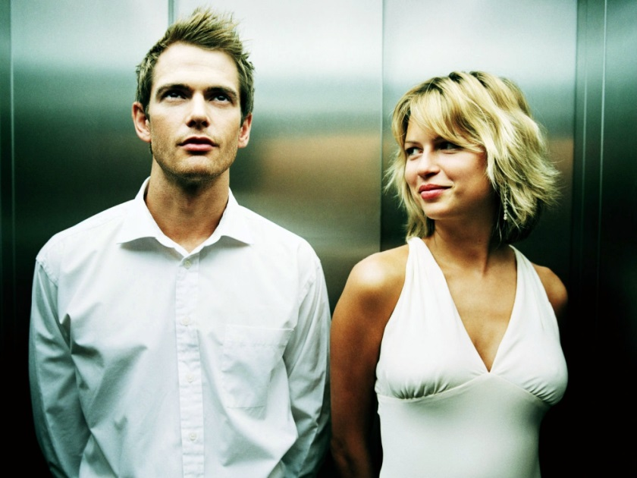
Napaka simpatije
Opredelitev:
Napako simpatije naredimo takrat, ko nekoga presojamo bolj pozitivno izključno zato, ker nam je simpatičen (ali bolj negativno, ker nam je antipatičen).
Napake ljudi, ki so nam všeč,
lažje spregledamo.

Slide 8
Vzajemnost socialnega zaznavanja
naše presoje vplivajo na naše vedenje
z vedenjem vplivamo tudi na druge
učinek pričakovanja
Posledice napak:
za nas – neustrezno slaba samopodoba, nezadovoljstvo s sabo, precenjevanje sebe
za druge – pretirano zaupljivi, neutemeljeno sovražni

Slide 9
Preučevanje osebnosti
Ker je, tudi zaradi nagnjenosti k napakam socialnega zaznavanja (prvi vtis, halo učinek, idr.), osebnost nemogoče presojati brez ustreznega znanstvenega pristopa.
poznavanje osebnosti povezano z mnogimi drugimi spoznanji → mora biti zanesljivo in uporabno
prvi korak je opredelitev (razmeroma trajna...)
korak naprej so sistematično povezana spoznanja

Slide 10

OSEBNOST
Opredelitev:
Osebnost je razmeroma trajna in edinstvena celota duševnih, vedenjskih in telesnih značilnosti, po katerih se posameznik razlikuje od drugih ljudi.
skozi čas ostajamo ista
neponovljiva
(psihofizična) celota

Slide 11
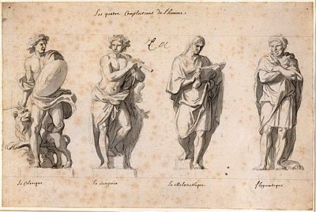
Tipološke in dimenzionalne teorije
tipološke – vsak posameznik pripada določenemu osebnostnemu tipu, izraženost posamezne osebnostne lastnosti nas ne zanima
primer: Hipokrat-Galenova teorija, Meyers-Briggs type indicator
dimenzionalne – vsaka lastnost se razteza med dvema skrajnostima, zanima nas stopnja zastopanosti (omogoča primerjavo med posamezniki po isti osebnostni lastnosti)
primer: Teorija velikih 5 dimenzij osebnosti

Slide 12
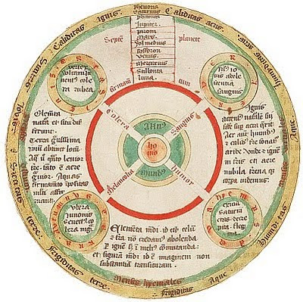
Hipokrat-Galenova (tipološka) teorija osebnosti
grški zdravnik Hipokrat je skušal pojasniti razlike v lastnostih med ljudmi
štirje osnovni tipi temperamenta
temperamentum = pravo razmerje
telesnih sokov; „prava mera“
bolj kot so sokovi uravnoteženi,
bolj je uravnovešeno človekovo vedenje
v obdobju rimskega cesarstva je Galen dopolnil teorijo

Slide 13
Hipokrat-Galenova tipologija
telesni sok | tip temperamenta | človekove značilnosti
žolč (gr. kholes) | kolerik | razdražljiv, nemiren, prepirljiv, agresiven, dejaven, silovit, spremenljiv, ...
kri (gr. sanguis) | sangvinik | energičen, optimističen, topel, prijeten, zgovoren, družaben, ...
sluz (gr. phlegma) | flegmatik | počasen, miren, hladnokrven, pasiven, previden, stabilen, zanesljiv, ...
črni žolč ali vranični sok (gr. melaina khole) | melanholik | pesimističen, tesnoben, tog, zadržan, nedružaben, miren, ...
Sodobne raziskave?

Slide 14
Tipologije
PREDNOSTI
SLABOSTI
hitro, preprosto razvrščanje
celostna slika o človeku
zlahka primerjamo tipe (črno-beli opisi)
ekstremov je v resnici malo
poenostavljajo
izstopajo samo močno izražene lastnosti

Slide 15
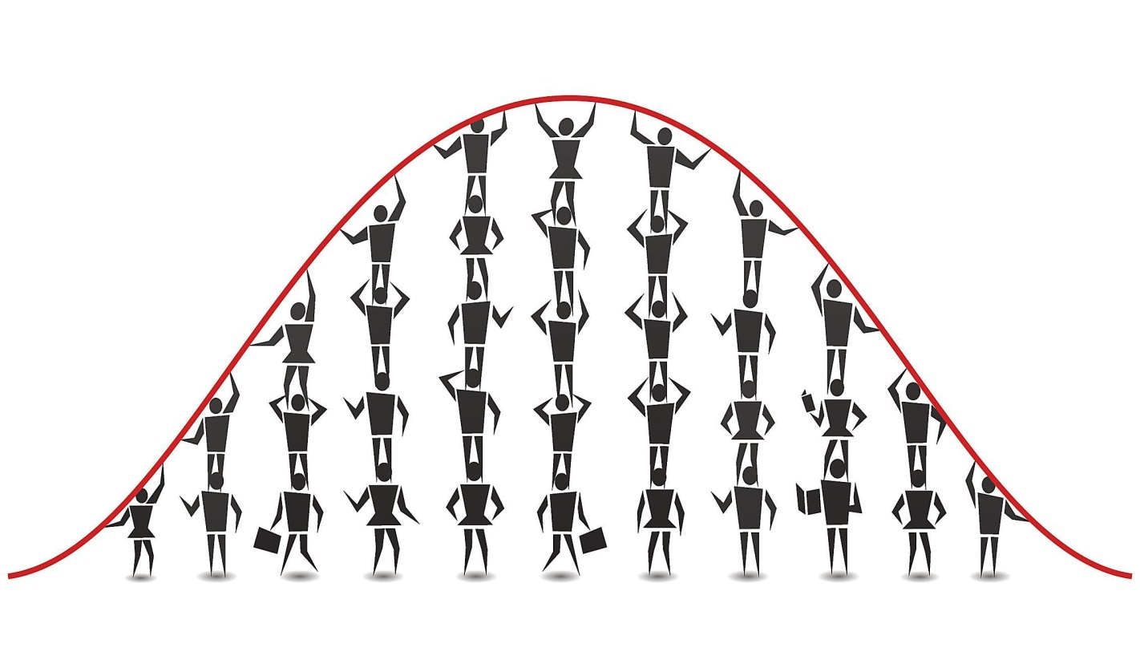
Dimenzionalno pojmovanje osebnosti
od enega pola k drugemu
določimo lahko stopnjo zastopanosti
primerjava med ljudmi

Slide 16
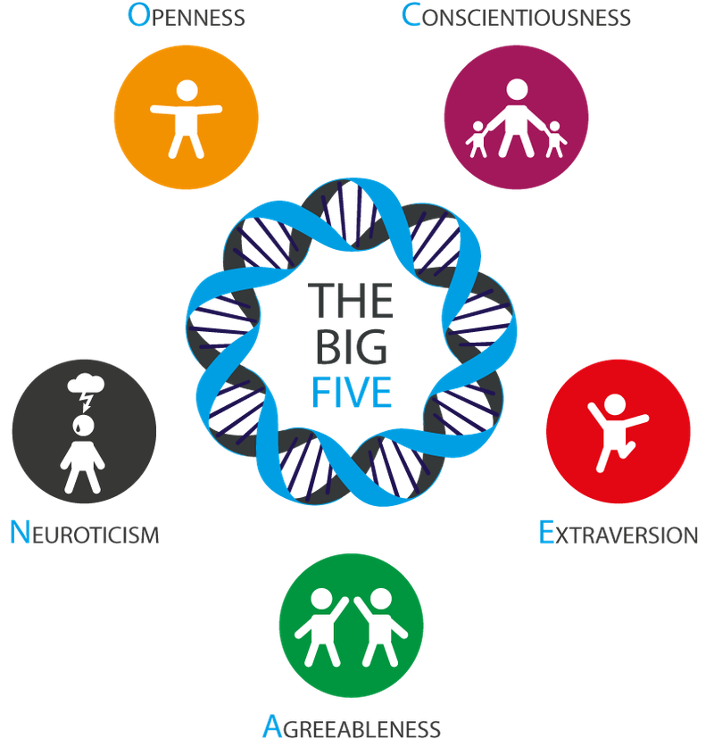
Psihološki test (vprašalnik) osebnosti
https://personalitytest.net/ipip/ipipneo120.html

Slide 17
Velikih 5 dimenzij osebnosti
Leksična hipoteza
S statistično metodo pridobljene dimenzije:
Ekstravertnost
Vestnost
Čustvena stabilnost
Sprejemljivost
Odprtost

Slide 18
Ekstravertnost
Značilnosti ekstravertnih ljudi: zgovornost, toplina, energičnost, glasnost, aktivnost, družabnost, dominantnost, živahnost, optimističnost, veselost, vihravost
Značilnosti introvertnih ljudi: zadržanost, hladnost, odmaknjenost, uživanje v samoti, resnost, treznost, kritičnost, pesimističnost, zanesljivost

Slide 19
Sprejemljivost
Značilnosti sprejemljivih ljudi: sodelovalnost, ljubeznivost, altruističnost, ustrežljivost, skromnost, naklonjenost, zaupljivost, moralnost, blagost
Značilnosti nesprejemljivih ljudi: tekmovalnost, egocentričnost, sumničavost, nezaupljivost, grobost, nesodelovalnost, odrezavost, neprijaznost

Slide 20
Vestnost
Značilnosti vestnih ljudi: zanesljivost, storilnost, samonadzor (kontrola impulzov), samodisciplina, odgovornost, urejenost, učinkovitost, organiziranost, natančnost, točnost, redoljubnost, konvencionalnost, preudarnost, ...
Značilnosti nevestnih ljudi: brezbrižnost, nezanesljivost, neurejenost, nemarnost, neodločnost, ležernost, odlaganje dolžnosti, popuščanje impulzom, nezaupanje vase, ...

Slide 21
Čustvena stabilnost
Značilnosti čustveno stabilnih ljudi: mirnost, sproščenost, zadovoljstvo, kontrola čustev, gotovost, odpornost na stres, visoka frustracijska toleranca
Značilnosti čustveno nestabilnih oz. nevroticističnih ljudi: napetost, tesnobnost, zavrtost, ranljivost, zaskrbljenost, preobčutljivost na stres, iskanje podpore, iskanje potrditve, doživljanje krivde, nizka frustracijska toleranca

Slide 22
Odprtost
Značilnosti odprtih ljudi: radovednost, razgledanost, pustolovskost, ustvarjalnost, domiselnost, zanimanje, intelektualna aktivnost, razpravljanje, sprejemanje razlik in sprememb
Značilnosti ljudi, ki so manj odprti: pomanjkanje domišljije, vztrajanje pri rutini, tradiciji, konformizem, praktičnost, manj zanimanja za informacije, novosti, znanje in kulturo

Slide 23

SAMOPODOBA

Slide 24
Opredelitev
= celota predstav, stališč in sodb o samem sebi.
Kako doživljamo sebe?
Ključna področja samopodobe:
šolska
telesna
socialna
čustvena

Slide 25
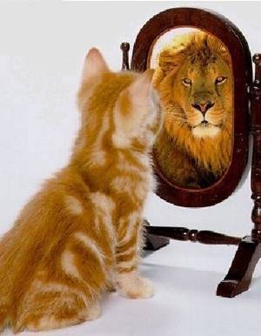
Ustrezna samopodoba
Zakaj je pomembna?
ker na podlagi samopodobe uravnavamo in usmerjamo svoje delovanje
ker želimo ohranjati pozitivno samopodobo (spomnite se OM)
Kakšna pa je?
realna; pozitivna, ampak ne domišljava

Slide 26
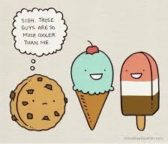
Človek s pozitivno samopodobo
konstruktivno spoprijemanje z duševnimi obremenitvami
boljši medosebni odnosi, sodelovalnost
sočutnost
neodvisnost (ne potrebuje nenehnega odobravanja)
odgovornost
pogum in radovednost
visoki, a dosegljivi cilji

Slide 27

Kaj vpliva na oblikovanje samopodobe?
lastne izkušnje s samim sabo
odnosi z drugimi ljudmi
kako nas drugi vrednotijo:
besedno: odzivi, komentarji, povratne informacije
nebesedno: pozornost, pogovarjanje, druženje, sprejemanje, zaupanje
kateri ljudje?

